Slide 1
MySQL子查询

Slide 2
目录
1.相关子查询
子查询
2.不相关子查询

Slide 3
子查询
子查询：就是查询的嵌套
外面的查询叫做 外查询，里面的叫做 子查询，也叫内部查询
子查询(内查询)在主查询之前一次执行完成。
子查询的结果被主查询(外查询)使用。

Slide 4
不相关子查询
不相关子查询：子查询可以独立运行，子查询仅执行一次，执行完毕后将结果作为外部查询的条件使用；先运行子查询，再运行外查询。
可分为：单行子查询和多行子查询

Slide 5
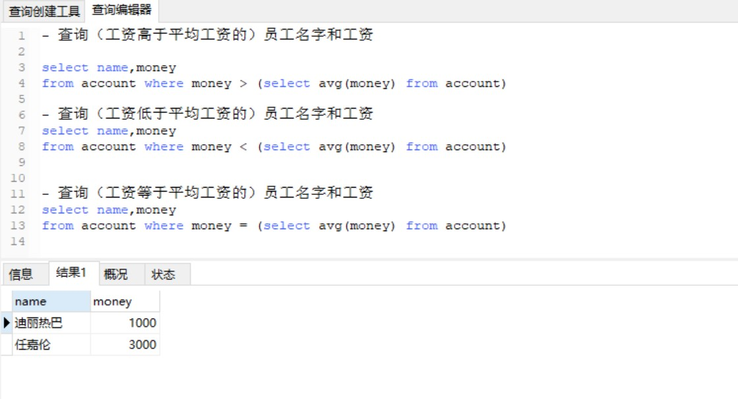
单行子查询
单行子查询：直接可以比较，单行比较操作符： >、<、=。

Slide 6
多行子查询
多行子查询：不可以直接比较，需要借助：all、any、 in
--查询工资比所有的“SALESMAN”都高的雇员的编号、名字和工资。
--all:与子查询结果的所有记录进行比较
select empno, ename, sal
from emp where sal>all(
select sal
from emp where job=‘SALESMAN’);

Slide 7
--查询工资低于任何一个“CLERK”的工资的雇员信息。
--any:与子查询结果的任意一条记录进行比较
select *
from emp
where sal < any( select sal from emp where job='CLERK');
--查询在雇员中有那些人是有下属的
--in:等于列表中的任意一个
sekect *
from emp
where empno in( select distinct mgr from emp
);

Slide 8
相关子查询
相关子查询：是指引用了外部查询中出现的表的列的子查询。这就意味着子查询要依赖于外部查询，不可以独立运行，并且先运行外查询，再运行子查询。

Slide 9
-- 相关子查询
select custid,orderid,orderdate,empid
from Sales.Orders as orders1
where orderid= (
select max(orders2.orderid)
from Sales.Orders as orders2
whereorders2.custid= orders1.custid
);-- 这里引用了外部查询的custid字段
优点：简单，功能强大（一些使用不相关子查询不能实现或者实现繁琐的子查询，可以使用相关子查询实现）
缺点：稍难处理

Slide 10
注意事项：
子查询要包含在括号内。
将子查询放在比较条件的右侧。
单行操作符对应单行子查询，多行操作符对应多行子查询。
单行子查询只返回一行，使用单行比较操作符。

Slide 11
谢谢大家，我的演讲完毕
再见！

